Slide 1

Cours #2
Compétence 18
Déficits cognitifs

Slide 2

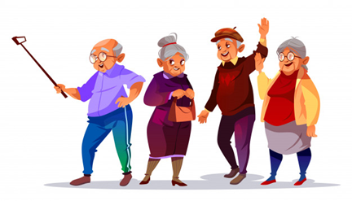
Bienvenue dans l’univers du déficit cognitif!!
Révision de l’exercice sur les changements biologiques + correction
Cours #2:
Les changements biologiques
  Les systèmes
  14 besoins fondamentaux chez l’aînés
Changements cognitifs
Changements affectifs et psychologiques

Slide 3


Changements biologiques p.29
Les 14 besoins fondamentaux perturbés chez l’aîné

Slide 4

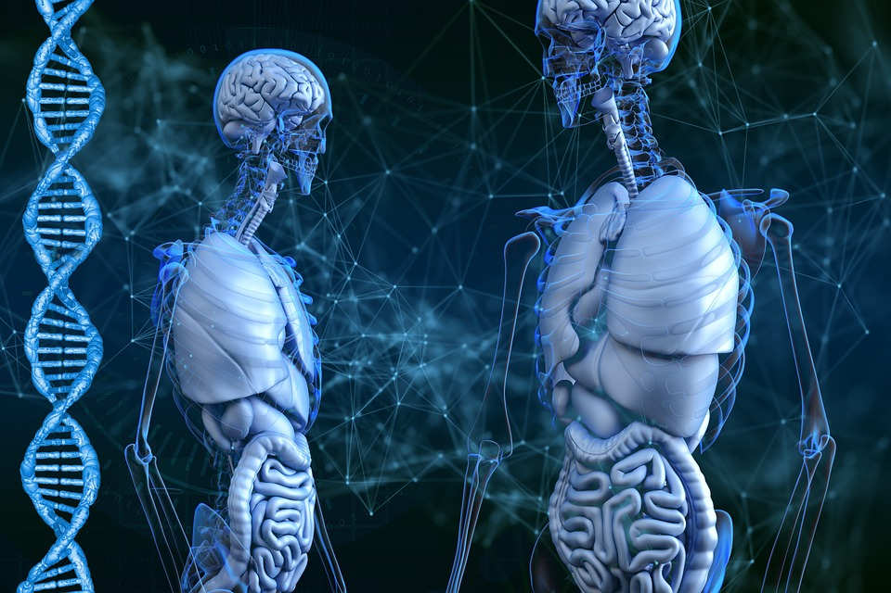

Changements biologiques
Modifications dans les systèmes:
Musculosquelettique et Tégumentaire
Immunitaire
Nerveux et Sensoriel
Endocrinien
Digestif
Cardiovasculaire et Respiratoire
Urinaire et Reproducteur

Slide 5

Activité
Les 14 besoins fondamentaux perturbés chez la personne âgée
Avec le document : Perturbations reliées au vieillissement en fonction des besoins fondamentaux

Slide 6

Rappel des 14 besoins fondamentaux
Pouvez-vous me nommer les 14 besoins fondamentaux de Virginia Henderson ?
Respirer
Boire et Manger
Éliminer
Se mouvoir et maintenir une bonne posture
Dormir et se reposer
Se vêtir et se dévêtir
Maintenir la température du corps dans les limites de la normale
Être propre, soigné et protéger ses téguments
Éviter les dangers
Communiquer
Agir selon ses croyances et ses valeurs
S’occuper en vue de se réaliser
Se récréer
Apprendre

Slide 7
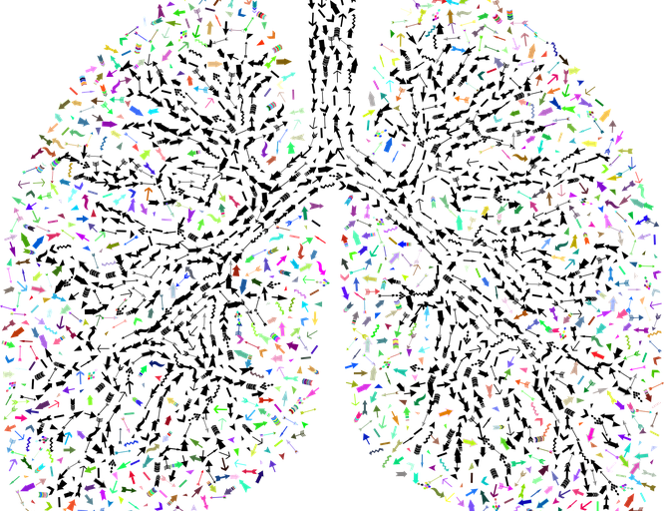
Respirer
Difficulté à expectorer
Dyspnée à l’effort
Augmentation de la sensibilité aux infections respiratoires
Voir p.117

Slide 8
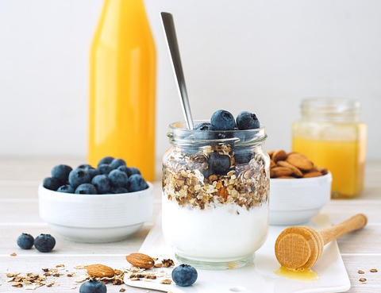
Boire et manger
Diminution de la soif
Difficulté à mastiquer
Diminution de la santé dentaire
Dyspepsie (éructation, pyrosis et flatulence)
Diminution du goût, de l’odorat et de l’appétit
Voir p.117

Slide 9
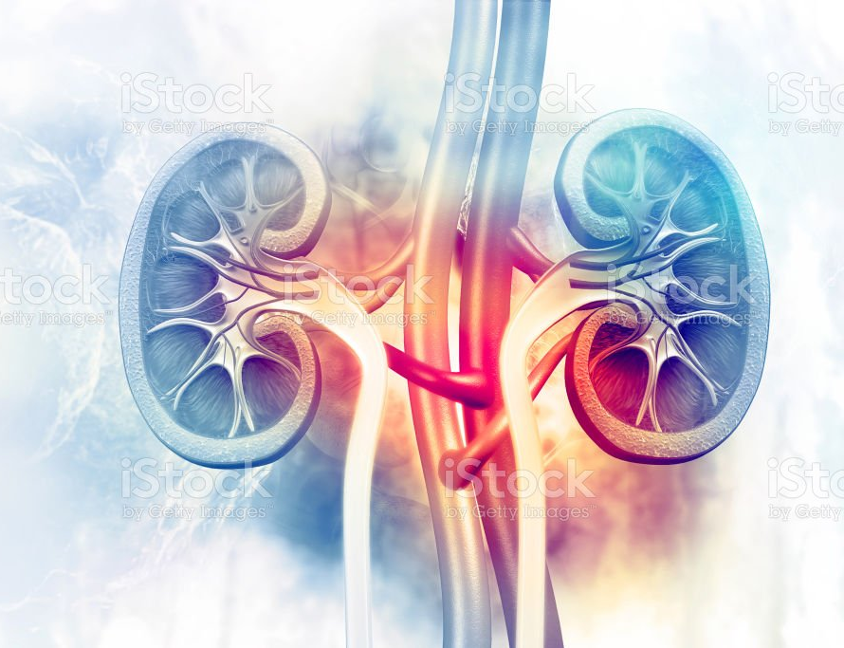
Éliminer
Urgence et fréquence urinaire
Mictions nocturnes
Augmentation du risque d’intoxication médicamenteuse
Constipation
Voir p.118

Slide 10

Se mouvoir et maintenir une bonne posture
Diminution de la force , de l’endurance et du tonus musculaire
Raideur articulaire
Diminution de la sensibilité tactile
Augmentation de la fragilité osseuse
Voir p.118

Slide 11
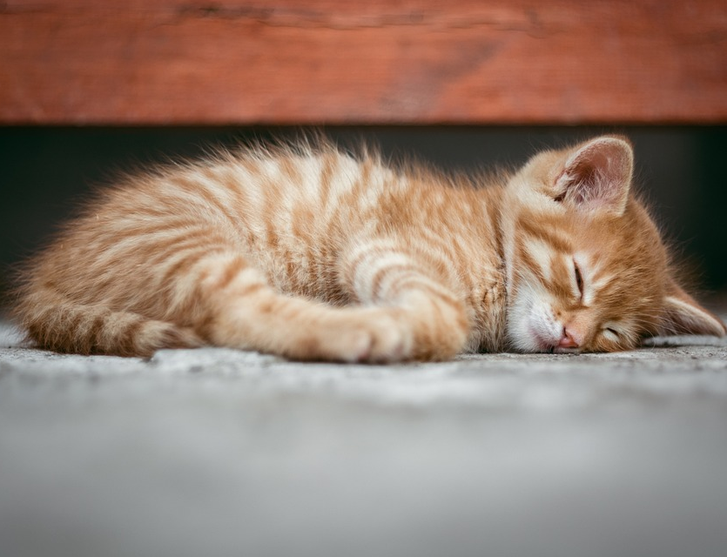
Dormir et se reposer
Sommeil plus léger
Réveils fréquents
Difficulté à s’endormir
p.119

Slide 12
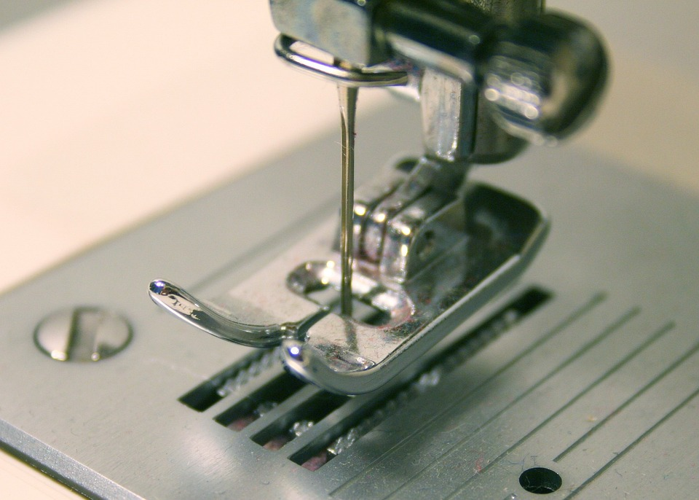
Se vêtir et se dévêtir
Vêtements mal ajustés à cause des changements physiologiques
Difficulté à se vêtir et à se dévêtir, à cause de la diminution de la mobilité, de la douleur et de la diminution de la préhension fine.
Restrictions financières pour acheter de nouveaux vêtements
Manque de motivation et de désintéressement au sujet de sa tenue vestimentaire
Port de chaussures inadéquates, à cause des changements de structure des pieds et des ongles.
Blessures aux pieds
P.119

Slide 13

Maintenir la température du corps dans les limites de la normale
Température plus basse
Risque plus élevé d’engelure
Perte importante de chaleur par la tête
Diminution de la réponse fébrile à l’infection
Intolérance à la chaleur
P.120

Slide 14
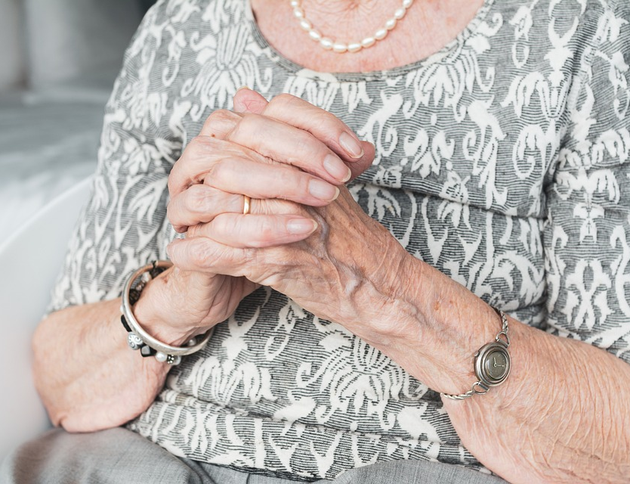
Être propre, soigné et protéger ses téguments
Peau plus fragile
Diminution de la mobilité
Peau sèche et prurit
Ongles plus incurvés et plus épais
Diminution de la sécrétion salivaire
Sécheresse de la bouche
P.120

Slide 15

Éviter les dangers
Signes d’insécurité psychologique et dépendance aux autres
Diminution de l’équilibre et des reflexes
Diminution de la perception visuelle
Diminution de la vision périphérique
Diminution de la perception tactile
Présence de douleur aigue ou chronique
État dépressifs
Augmentation des risques d’intoxications médicamenteuses
P.121

Slide 16

Communiquer avec ses semblables
Diminution de la perception auditive
Retrait et isolement
Modifications dans les rapports affectifs et sexuels
p.121

Slide 17

Agir selon ses croyances et valeurs
Désengagement social
Difficulté d’adaptation aux nouvelles valeurs
p.122

Slide 18

S’occuper en vue de se réaliser
Choc de la retraite
Changement du milieu de vie
Fatigue, perturbation du sommeil
Perte des amis
Ressources financières limitées
P.122

Slide 19
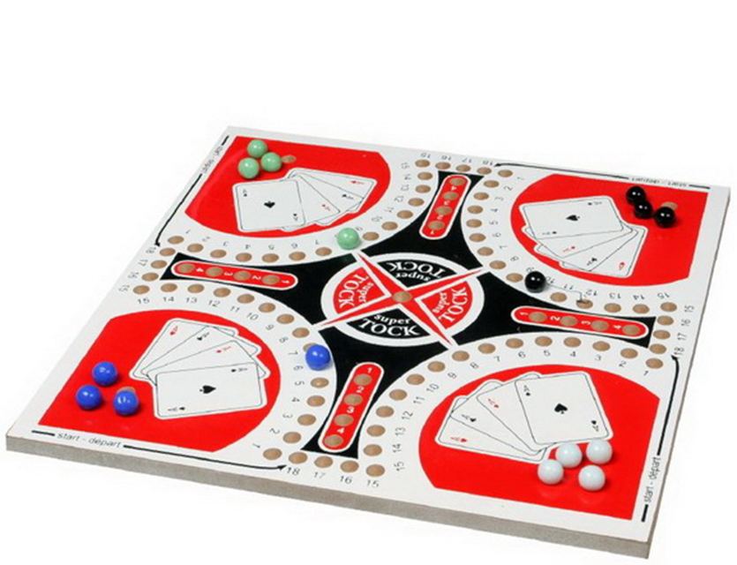
Se récréer
Perte d’amis
Augmentation du temps libre
Diminution de la dextérité et de la force
P.123

Slide 20

Apprendre
Processus d’apprentissage ralenti
Diminution sensorielle
P.123

Slide 21
Facteurs expliquant ces modifications p.22
L’âge ( + âgé = + risque d’avoir une maladie)
La génétique (ATCD familiaux, l’hérédité)
La qualité de l’alimentation (gras, sucre, nutriments/habitudes de vie)
Le style de vie (sédentaire vs actif/habitudes de vie)
Les suites d’un accident ou de maladies (diabète)
L’usage d’alcool ou de drogues (habitudes de vie)

Slide 22

Changements Cognitifs p.23

Slide 23
Changements cognitifs p.23
L’aspect cognitif de la personne comporte deux éléments importants:
  L’intelligence et
  la mémoire

Slide 24
Changements cognitifs p.23
Intelligence: Faculté de connaître et de comprendre. Par cette faculté, la personne peut:
  Utiliser le jugement, la réflexion et la concentration pour résoudre des problèmes.
  Peut comprendre et utiliser certains concepts, tel le langage, l’écriture , le calcul etc.
Intelligence fluide | Intelligence cristallisée
Permet d’évoluer rapidement et de s’adapter avec aisance aux nouvelles situations. | Est liée à l’accumulation de l’expérience

Slide 25
Vieillissement normal
Diminution de l’intelligence fluide:
Ralentissement dans l’utilisation des capacités mentales.
Difficulté à utiliser des stratégies nouvelles
Installation d’une plus grande prudence

Slide 26
vieillissement normal
Augmentation de l’intelligence cristallisée
Maintien de la capacité d’apprendre à un âge avancé
Capacité de résolution de problèmes
Capacité de jugement et de créativité
Utilisation d’une pensée plus concrète qu’abstraite

Slide 27
Changements cognitifs P.23
Dans le vieillissement normal, on n’observe pas de déclin marqué de l’intelligence.
Les changements cognitifs associés au processus normal du vieillissement ne perturbent pas le fonctionnement global de la personne dans ses activités. Toutefois, plusieurs personnes connaissent d’importantes modifications neurologiques causant des déficits cognitifs.

Slide 28
Changements Cognitifs p.23
La mémoire: Faculté permettant de retenir les expériences vécues:
  Recueille les informations par les 5 sens
  Classe et conserve ces informations
  Récupère au besoin les informations emmagasinées

Slide 29

Le fonctionnement de la mémoire
https://www.observatoireb2vdesmemoires.fr/comprendre/le-fonctionnement-de-la-memoire
2min28

Slide 30
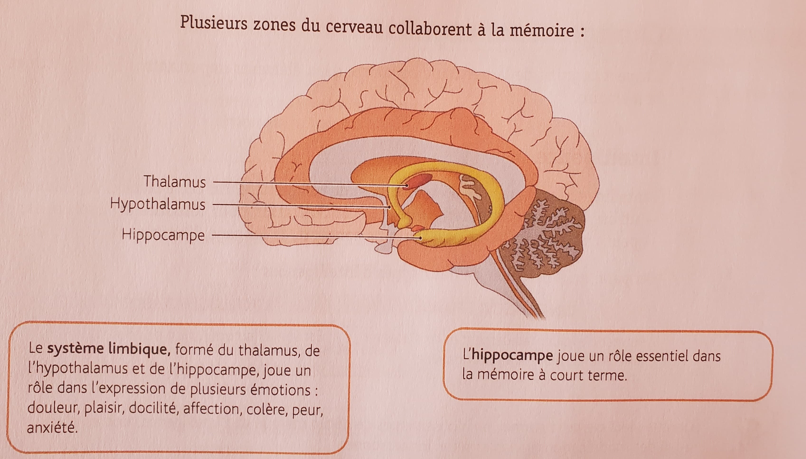

Slide 31
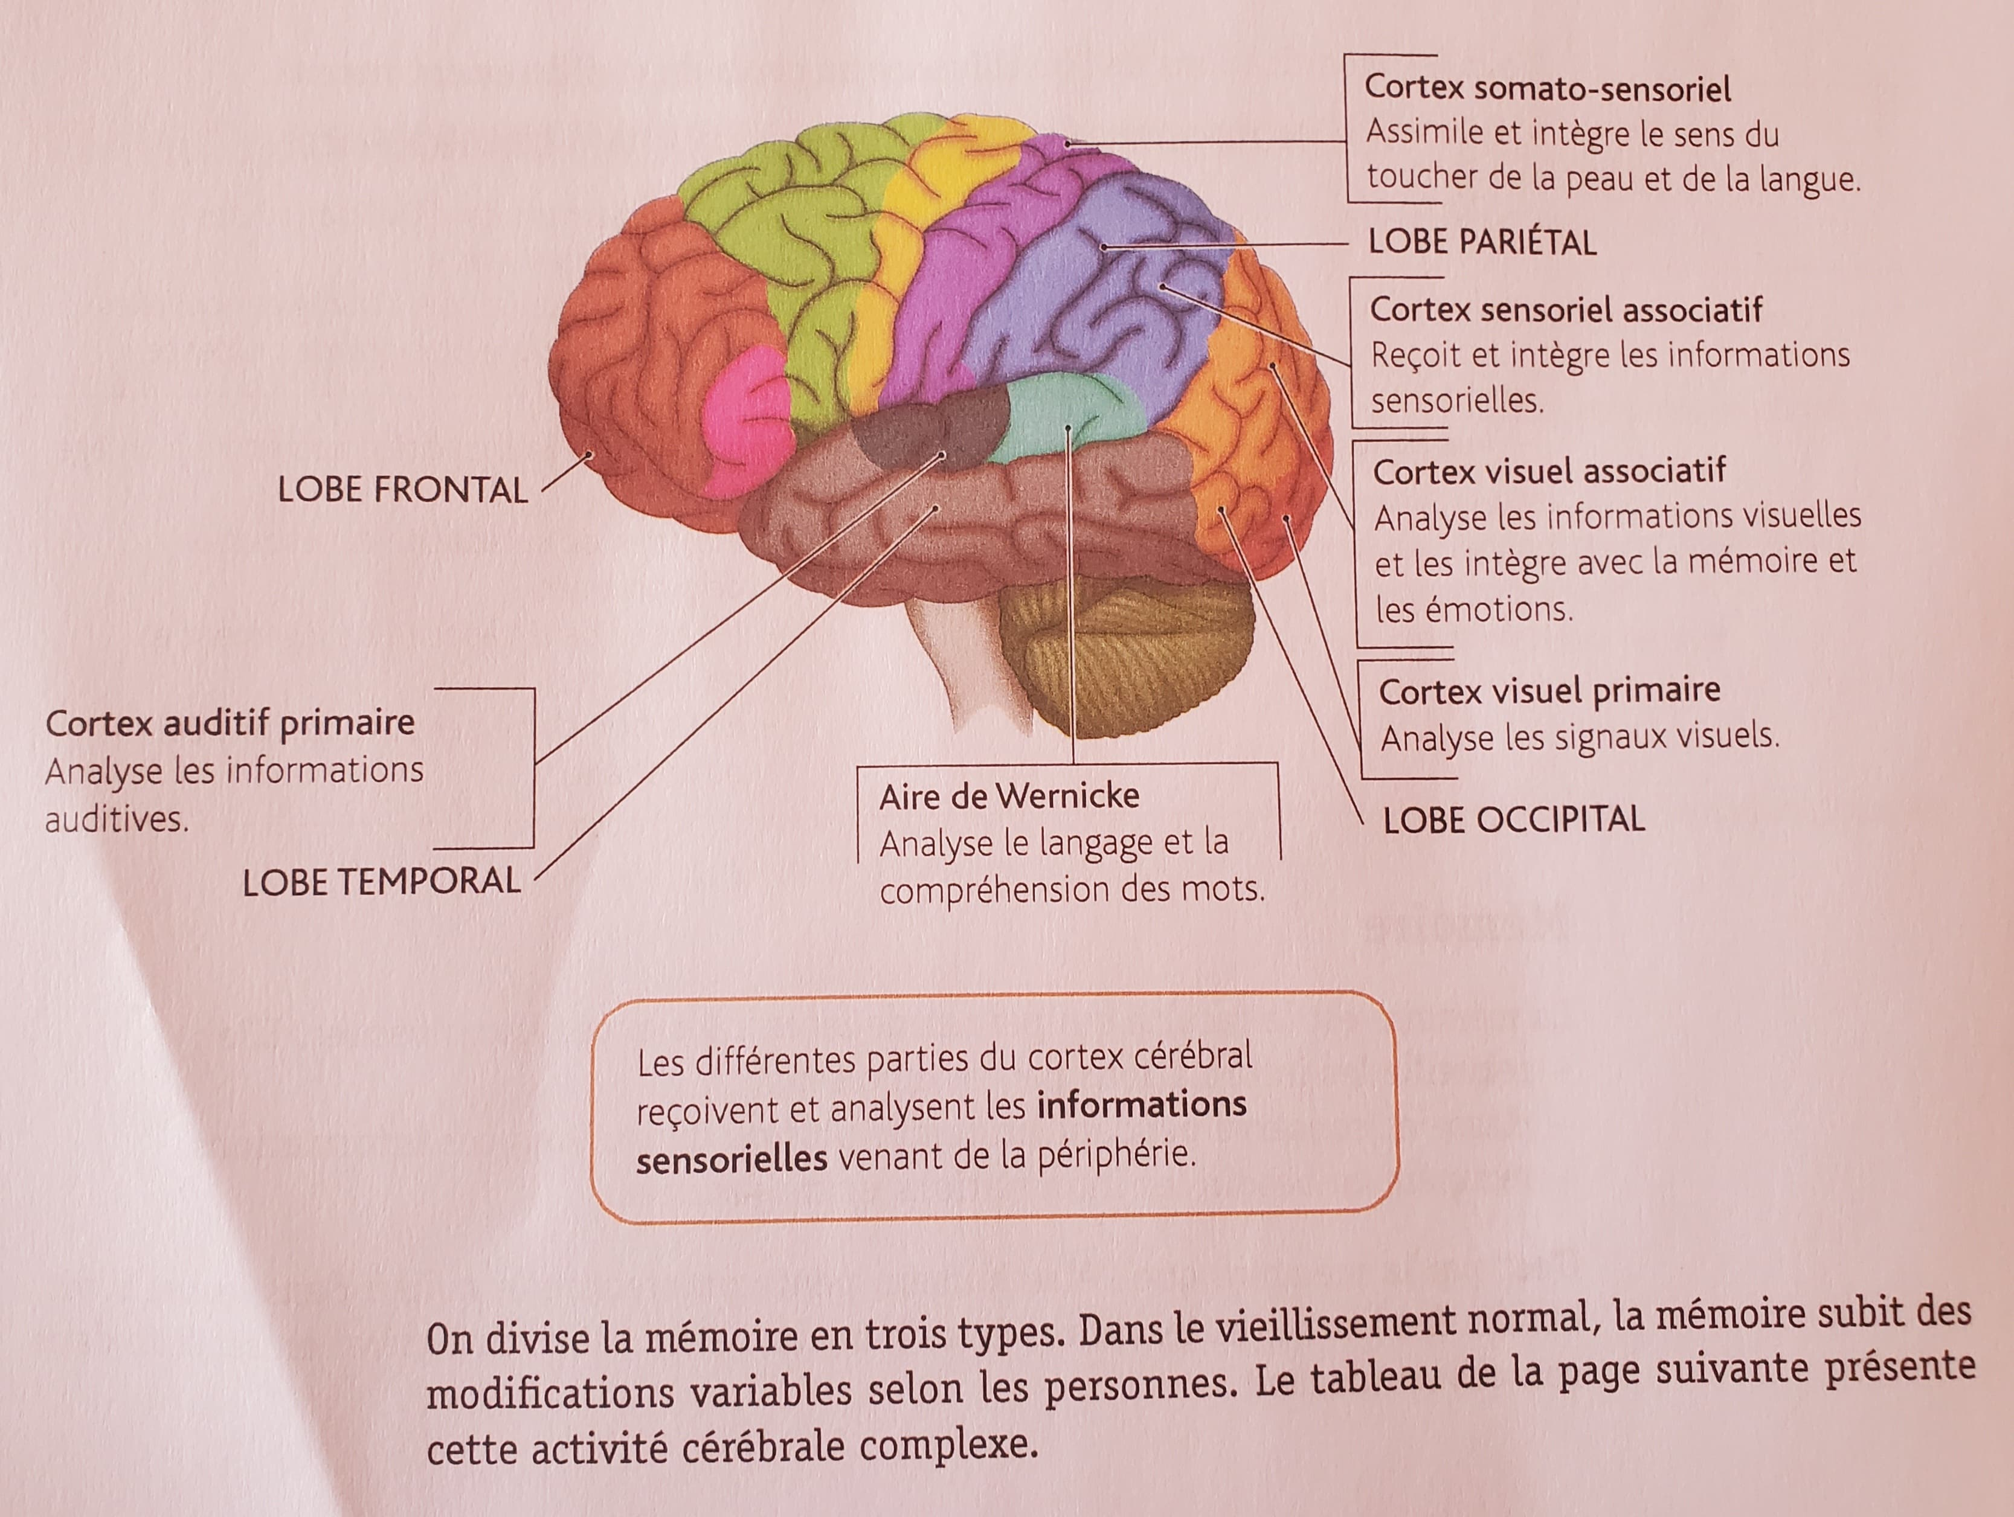

Slide 32
3 types de mémoire
Mémoire sensorielle Interprète avec les 5 sens (vue, ouïe, odorat, goût et toucher) Dure le temps de la perception
Mémoire à court terme (mémoire de travail) Permet d’agir dans l’immédiat ex: retenir #tél. Limitée dans la quantité d’informations à retenir
Mémoire à long terme Permet d’emmagasiner pendant une longue période, permet les souvenirs
Épisodique Souvenir des dates et événements Ex: Mariage, anniversaire, RDV, etc. | Sémantique Souvenir des mots ou idées, relations avec les autres (langage et écriture) | Procédurale Séquences de gestes automatiques, les AVQ, mouvements automatiques (marcher, monter escaliers, etc. | Affective ou émotive Émotions déjà ressenties, permet de reconnaître ambiance.

Slide 33
La mémoire sémantique
La Mémoire sémantique - YouTube
2min28

Slide 34
vieillissement normal
La mémoire à long terme épisodique, sémantique et procédurale est habituellement maintenue.
La mémoire à long terme, affective ou émotive, est conservée toute la vie même dans les cas de déficits cognitifs (émotions positives ou négatives).

Slide 35

Activité – Jeux de mémoire
En équipe de 2 personnes, choisissez-vous un jeu de mémoire. Faites-le jusqu’à ce qu’un gagnant remporte la partie.
Répondez ensuite aux questions sur la feuille que je vous remettrai.
Bonne partie ;)

Slide 36

Aide jeunesse pour la Réussite scolaire
https://www.alloprof.qc.ca/fr/parents/articles/reussir-examens/comment-stimuler-memoire-k1245
https://www.alloprof.qc.ca/fr/parents/articles/reussir-examens/comment-stimuler-memoire-k1245

Slide 37

Changements affectifs et psychologiques p.27

Slide 38
Changements affectifs et psychologiques p.27
Concerne les sentiments, les émotions, les attitudes et l’humeur.
Les gens poursuivent leurs activités physiques ou intellectuelles jusqu’à un âge très avancé : fierté, sécurité et accomplissement
Les personnes qui décident de ne pas poursuivre ses activités peuvent :
S’isoler graduellement
Avoir peur de la criminalité, de la maladie, de la dépendance de se faire placer en CHSLD, de la mort
Se sentent diminuées ou inférieures
Deviennent moins autonomes et dépendantes
Dépression

Slide 39
Facteurs influençant l’état affectif des aînés
Leur évaluation de leur vie et la satisfaction qu’elles en retiennent
Nombreuses pertes subitement (décès, déménagement)
Changements de rôles imposés par l’âge (retraite, grands-parents)
Modification du réseau social ou familial
Solitude et isolement
Façon de réagir au stress et aux pertes
État de santé (bon ou altéré)
Changement de logement/Placement en CHSLD

Slide 40

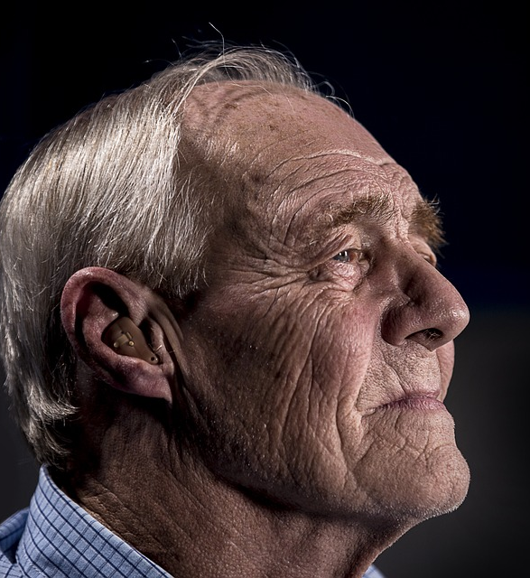
Conclusion
CÉMEQ: p.16 à 30
Rappel théorique:
Les changements biologiques
  Les systèmes
  14 besoins fondamentaux chez l’aînés
Changements cognitifs
Changements affectifs et psychologiques

